Slide 1
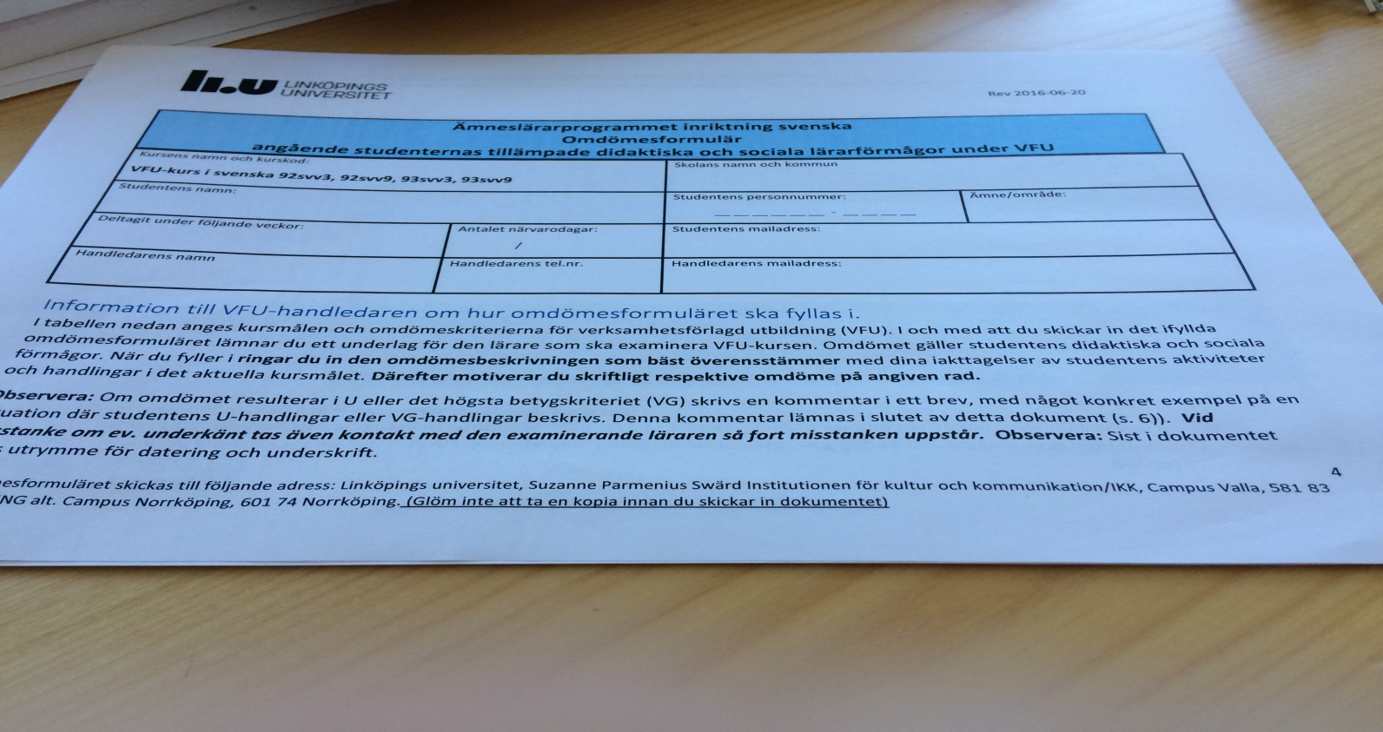
(använd bildspelsläge) Så här fyller du i omdömesformuläret

Slide 2
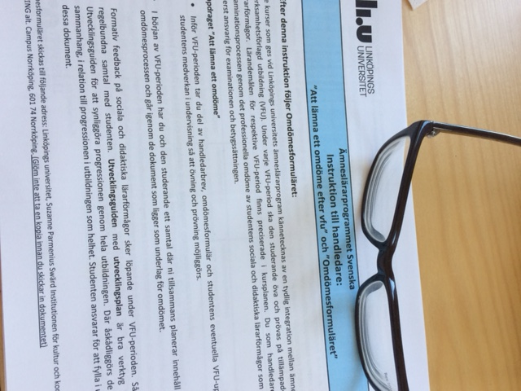
Läs noga igenom instruktionen!

Slide 3
I början av VFU- perioden:
Gå igenom omdömesformuläret med din student
Titta på kriterierna
Planera lektioner och lektionsinnehåll med stöd i kriterierna.
Kriterierna anger vad det är som ska genomföras under VFU:n
Försäkra dig om att du och din student förstått vad det är som krävs

Slide 4
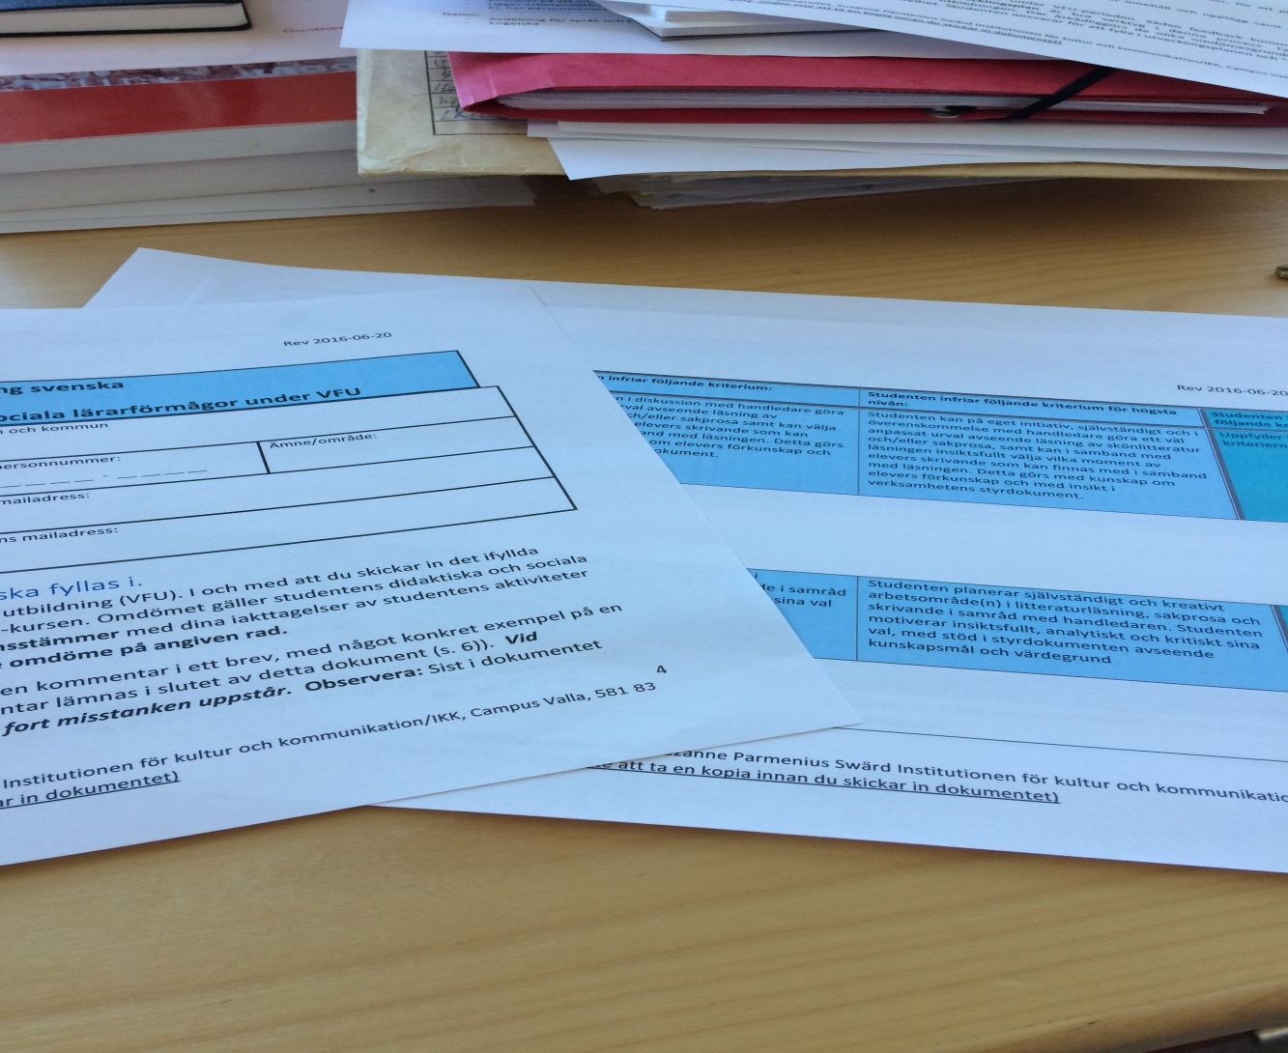

Slide 5
Vid bedömning mot slutet av VFU-perioden:
Ringa in (eller kryssa) de kriterier som bäst stämmer överens med studentens handlande (se nästa bild)

Slide 6
Didaktiska kursmål | Studenten infriar följande kriterium: | Studenten infriar följande kriterium för högsta nivån: | Studenten infriar ej följande kriterium:
- göra för svenska ett anpassat urval som gäller läsning av skönlitteratur, sakprosa och skrivande | Studenten kan i diskussion med handledare göra ett anpassat urval avseende läsning av skönlitteratur och/eller sakprosa samt kan välja vilka moment av elevers skrivande som kan finnas med i samband med läsningen. Detta görs med stöd i kunskap om elevers förkunskap och verksamhetens styrdokument. X | Studenten kan på eget initiativ, självständigt och i överenskommelse med handledare göra ett väl anpassat urval avseende läsning av skönlitteratur och/eller sakprosa, samt kan i samband med läsningen insiktsfullt välja vilka moment av elevers skrivande som kan finnas med i samband med läsningen. Detta görs med kunskap om elevers förkunskap och med insikt i verksamhetens styrdokument. | Uppfyller inte kriterierna för godkänt
Motivera/Exemplifiera ditt omdöme Undvik att upprepa kriterietexten i din motivering.
- planera ett arbetsområde avseende, litteraturläsning, läsning av sakprosa och skrivande med beaktande av skolans värdegrund | Studenten planerar arbetsområde(n) i litteraturläsning, sakprosa och skrivande i samråd med handledaren. Studenten motiverar sina val med stöd i styrdokumenten avseende kunskapsmål och värdegrund | Studenten planerar självständigt och kreativt arbetsområde(n) i litteraturläsning, sakprosa och skrivande i samråd med handledaren. Studenten motiverar insiktsfullt, analytiskt och kritiskt sina val, med stöd i styrdokumenten avseende kunskapsmål och värdegrund | Uppfyller inte kriterierna för godkänt

Slide 7
Motivera din bedömning
Skriv en konkret motivering till varför du valt att ringa (eller kryssa) in kriteriet (se nästa bild)
Du ska skriva en motivering för varje inringat kriterium
Skriv din motivering direkt under det kriterium du ringat in eller kryssa
Kryssen eller inringningen är ett måste

Slide 8
Didaktiska kursmål | Studenten infriar följande kriterium: | Studenten infriar följande kriterium för högsta nivån: | Studenten infriar ej följande kriterium:
- göra för svenska ett anpassat urval som gäller läsning av skönlitteratur, sakprosa och skrivande | Studenten kan i diskussion med handledare göra ett anpassat urval avseende läsning av skönlitteratur och/eller sakprosa samt kan välja vilka moment av elevers skrivande som kan finnas med i samband med läsningen. Detta görs med stöd i kunskap om elevers förkunskap och verksamhetens styrdokument. X | Studenten kan på eget initiativ, självständigt och i överenskommelse med handledare göra ett väl anpassat urval avseende läsning av skönlitteratur och/eller sakprosa, samt kan i samband med läsningen insiktsfullt välja vilka moment av elevers skrivande som kan finnas med i samband med läsningen. Detta görs med kunskap om elevers förkunskap och med insikt i verksamhetens styrdokument. | Uppfyller inte kriterierna för godkänt
Motivera/Exemplifiera ditt omdöme Undvik att upprepa kriterietexten i din motivering. | Lena har på egen hand valt ut litteratur för temat vi arbetat med. Hon valde först en novell som sen i samråd med mig visade sig inte skulle vara särskilt lämplig för elev- gruppen, men hon kunde snabbt ändra och ge förslag på något som skulle passa bättre. Hon gjorde en kreativ skrivövning till novellen, eleverna fick skriva ett brev till huvudpersonen. Eleverna tyckte om övningen och visade genom att skriva, att de läst och förstått novellen.
 |  |  | Uppfyller inte kriterierna för godkänt

Slide 9
Om du anar oråd eller känner dig osäker på studentens förmåga att klara VFU:n:
Tag tidigt kontakt med examinator
Examinator eller någon från VFU-enheten kommer då på besök
Några varningstecken:
- Studenten kommer ofta försent
- Hör inte av sig vid frånvaro
- Verkar slö och /eller oengagerad
- Undviker att ta lektioner eller skjuter fram tillfället att hålla lektioner
- Studenten ägnar sin mobil för stor uppmärksamhet
- Undviker kontakt med elever och personal
- Behöver sova i pauserna eller ber ofta att få gå hem tidigare
Uppvisar stora kunskapsbrister och har inte planerat.
Studenten är inte mottaglig för återkoppling och kan inte ta till sig ”kritik”
Visar alarmerande kunskapsbrister

